Slide 1
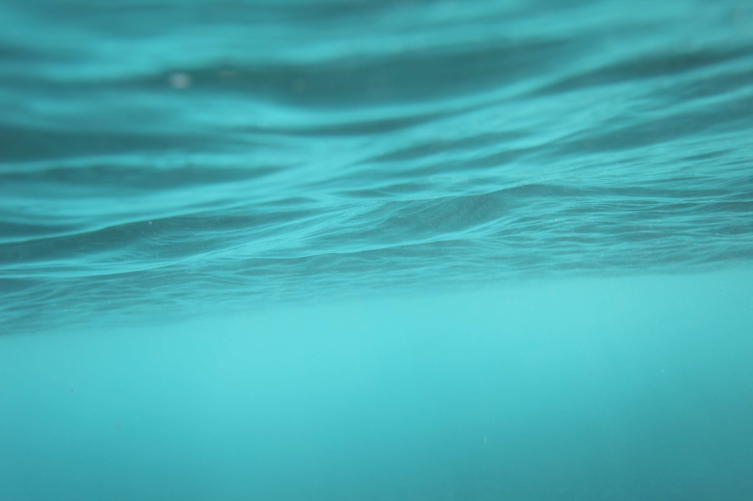
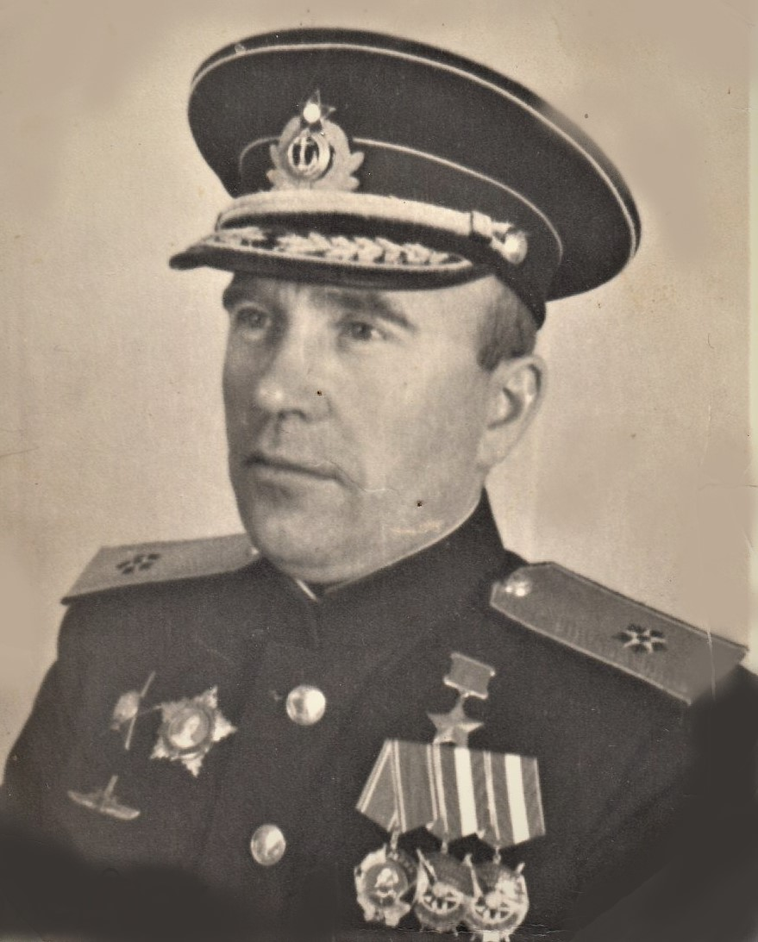
Проект «Мы память бережно храним»

Slide 2
Колышкин Иван Александрович
В годы Великой Отечественной войны наш флот выдержал суровые испытания и надежно прикрывал фланги фронтов, громя врага на море, в небе и на суше. Многие герои подводники совершили подвиги во имя Родины одним из них был и наш земляк Колышкин И.А. –
герой Советского союза контр - адмирал

Slide 3
Цель проекта
Создание условий для расширения знаний детей о героическом прошлом русского народа в Великой Отечественной войне на примере земляка контр-адмирала Колышкина И.А. через различные виды деятельности, способствующие воспитанию духовно-нравственной личности и оказывающие содействие обретению им нравственного духовного опыта, основанного на традициях патриотизма

Slide 4
Задачи проекта
Изучить педагогический опыт, методическую литературу по данной теме.
Формировать и расширять элементарные знания детей о жизнедеятельности контр-адмирала И.А. Колышкина на основе ярких представлений, конкретных исторических фактах, доступных детям и вызывающие у них эмоциональные переживания.
Развивать интерес к истории своей страны, города, событиями прошлых лет, подвигами соотечественников, земляков.
Формировать уважение к участникам Великой Отечественной войны, защитникам Родины, чувство гордости за свой народ.
Развивать связную речь детей, умение высказывать свои чувства, обогащать и активизировать словарь детей.
Привлечь родителей к участию в проекте.
Обобщить и определить эффективность данного проекта.

Slide 5
Ожидаемые результаты
У детей
Формирование у детей целостной смысловой картины об исторических, героических подвигах народа, соотечественников в Великой Отечественной войне на примере личности.
Активизация у детей поисково-исследовательской, созидательной и познавательной деятельности.
Пробуждение национального самопознания.
Отражение в художественно-творческой деятельности (рисовании, лепке, конструировании, аппликации) темы любви к Родине, уважении к участникам Великой Отечественной войны и защитникам Родины.
У родителей
Активизация и систематизация исторических знаний об историческом, героическом подвиге нашего народа, наших земляков.
Участие вместе с детьми в поисковой и художественно-творческой деятельности в рамках реализации проекта.
Проявление позиции активных участников и партнеров воспитательного и образовательного процесса в рамках реализации проекта.

Slide 6
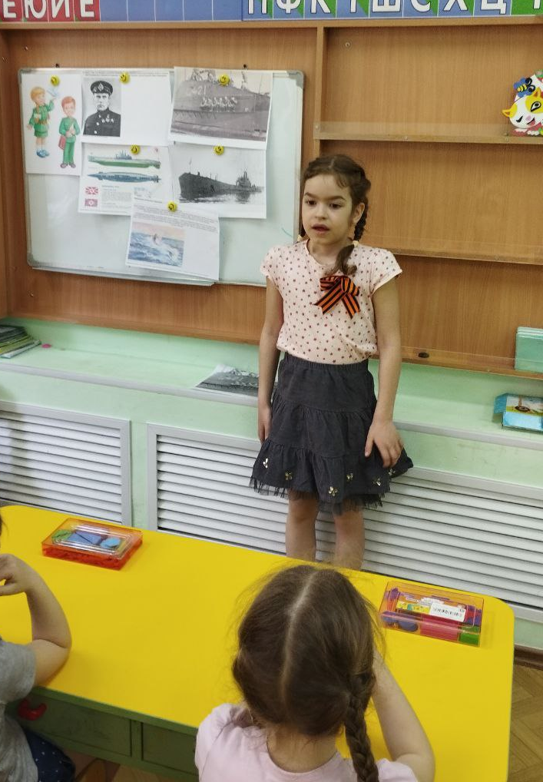
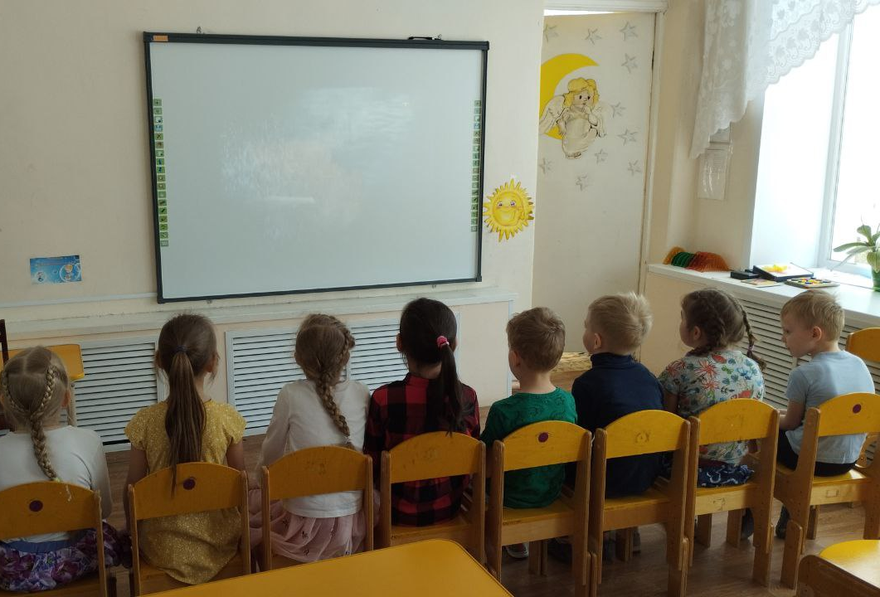
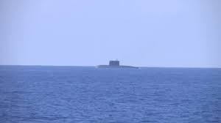

Slide 7
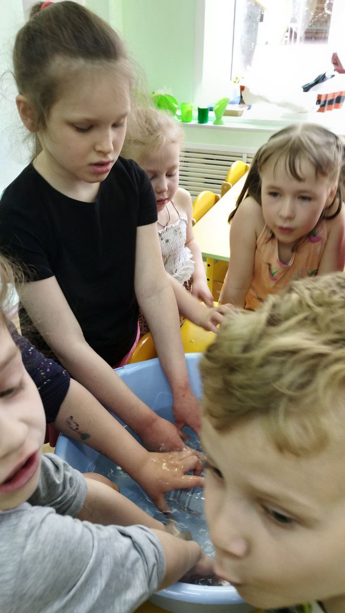
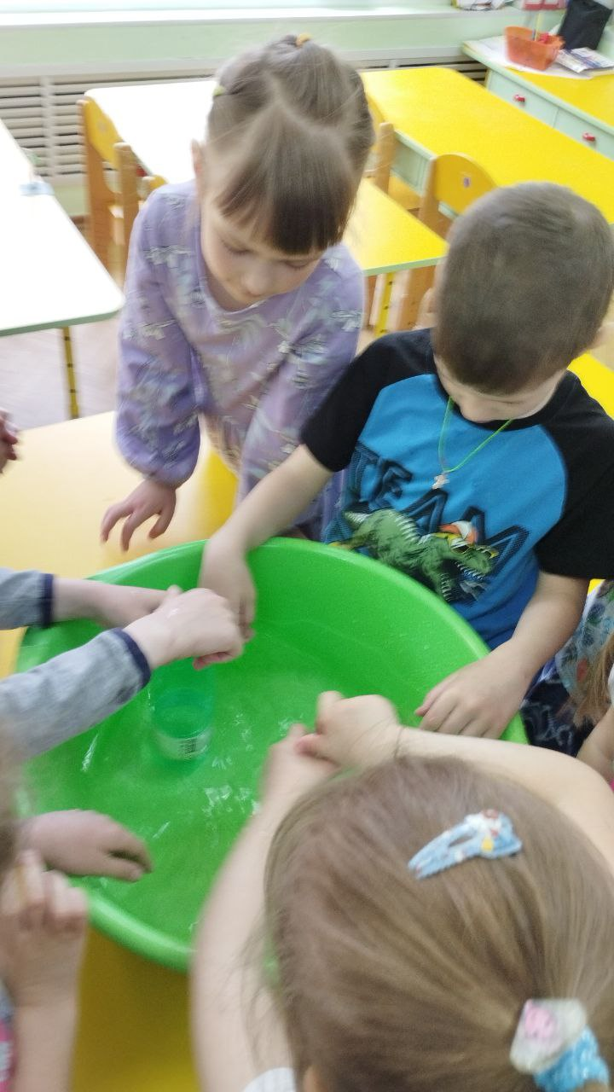

Slide 8
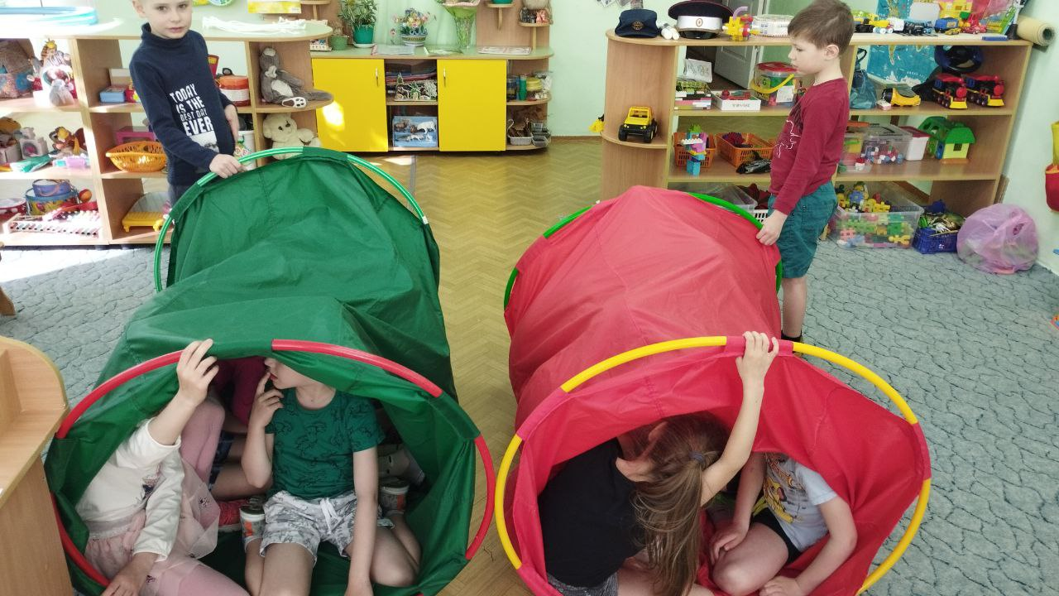

Slide 9
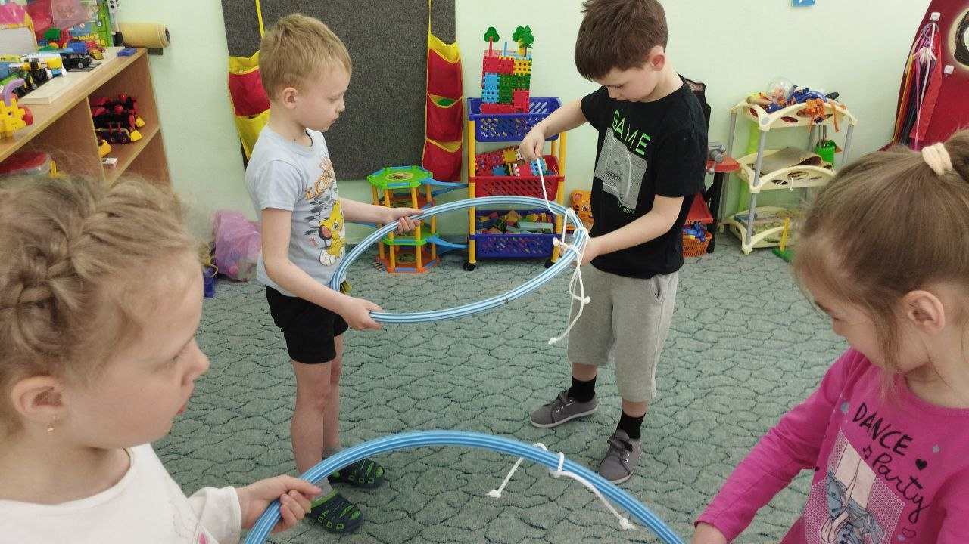

Slide 10
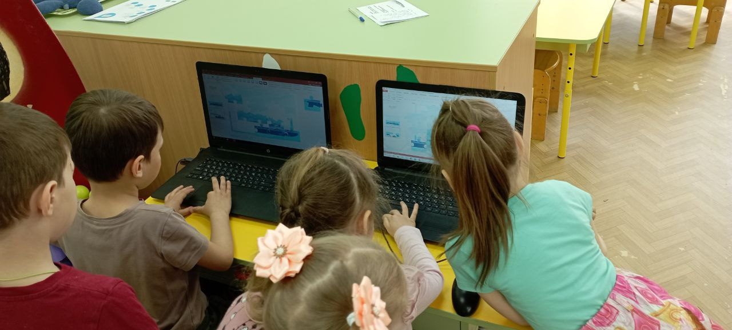

Slide 11
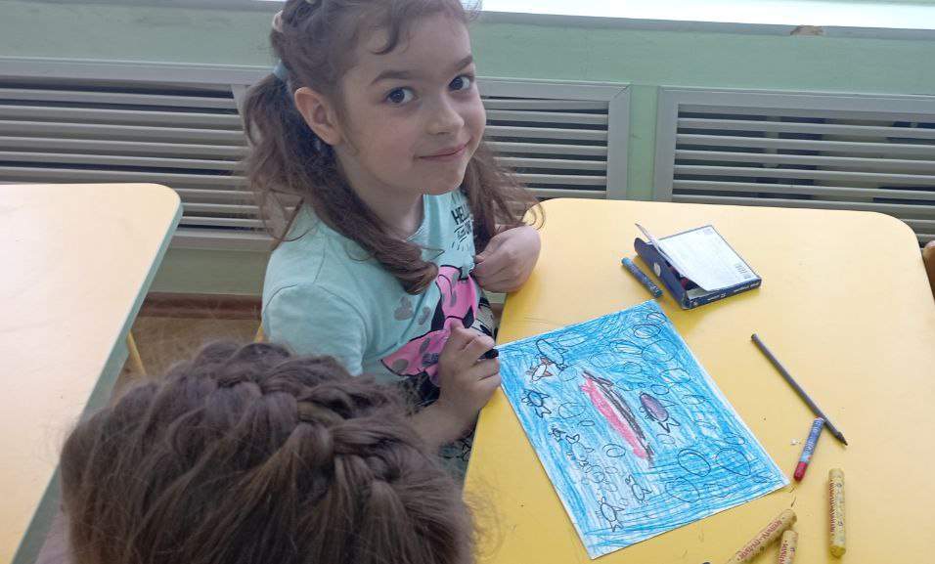
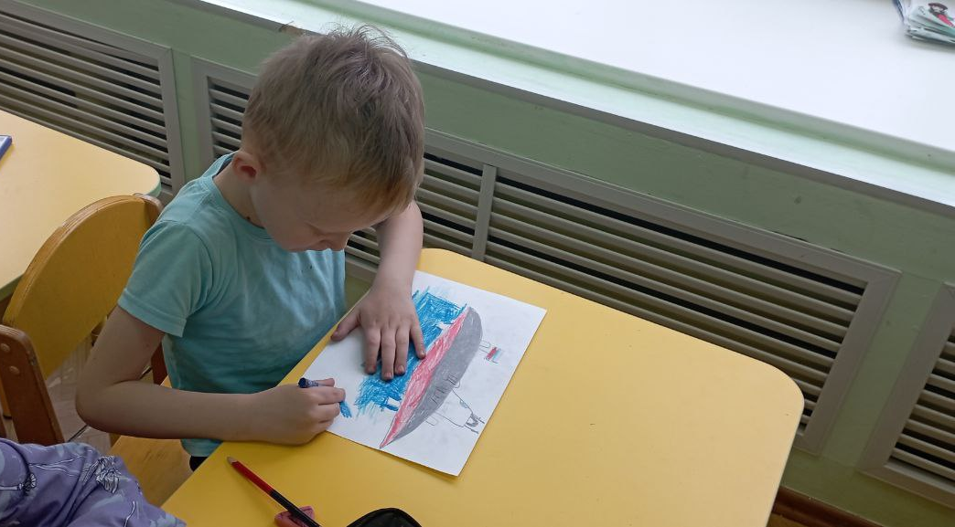
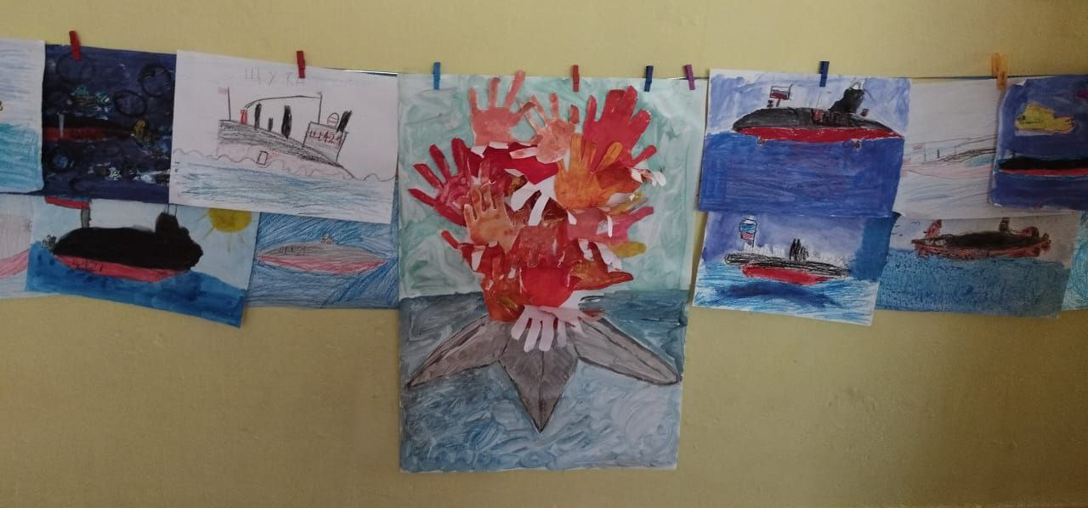

Slide 12
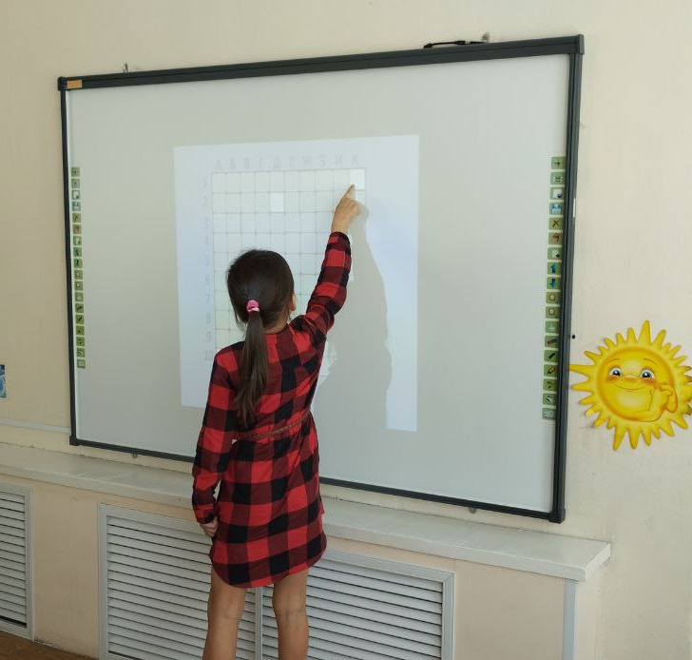

Slide 13
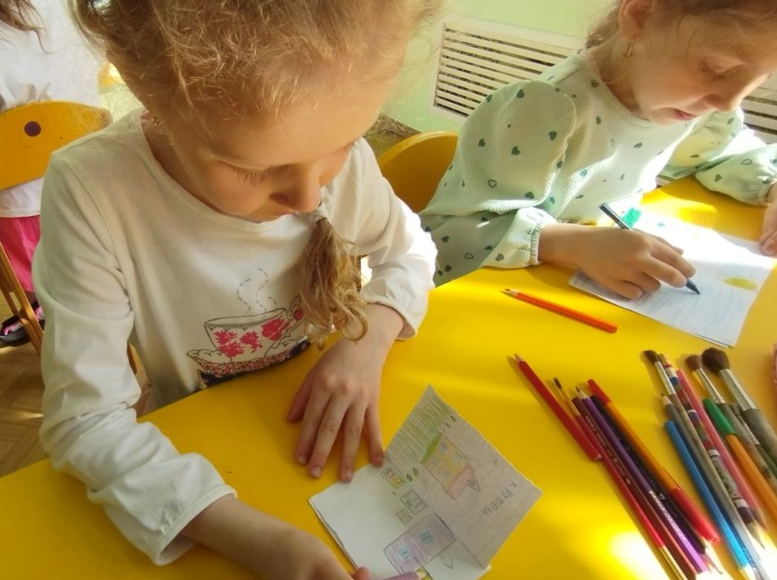

Slide 14
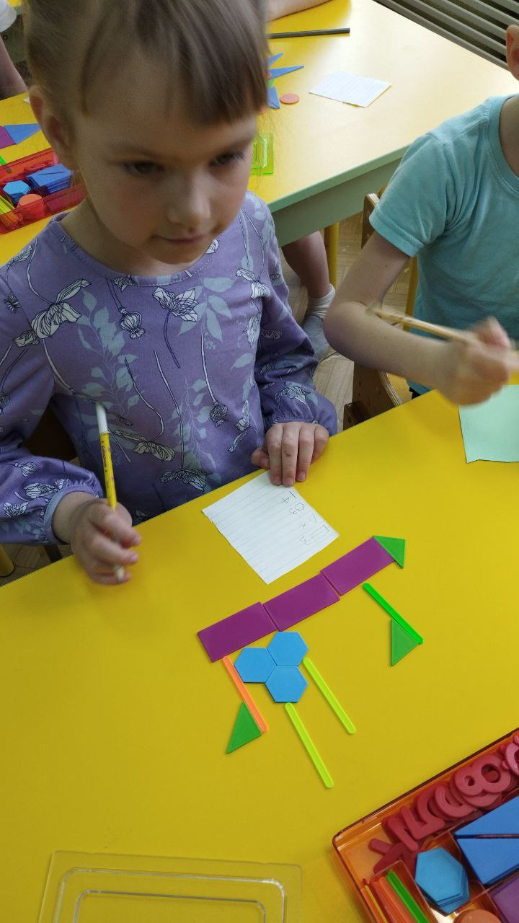

Slide 15
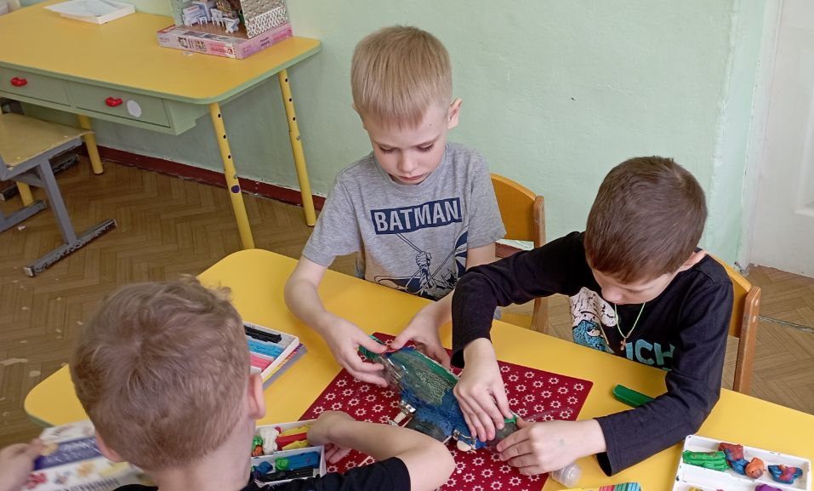
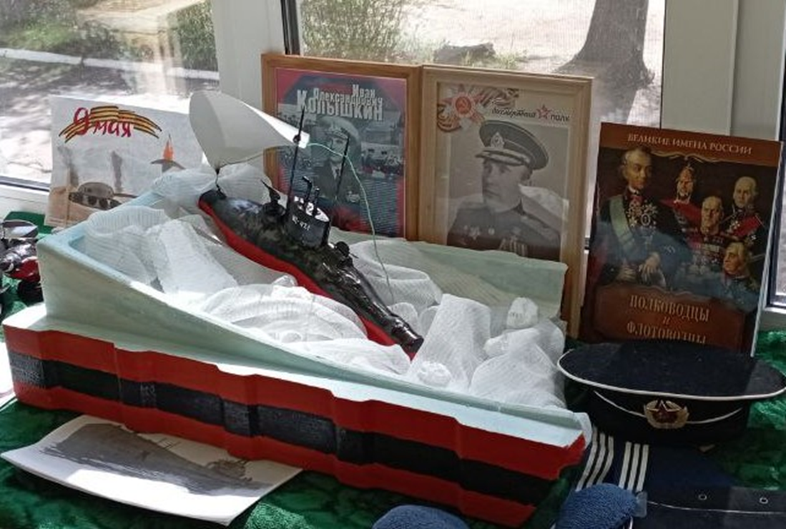

Slide 16
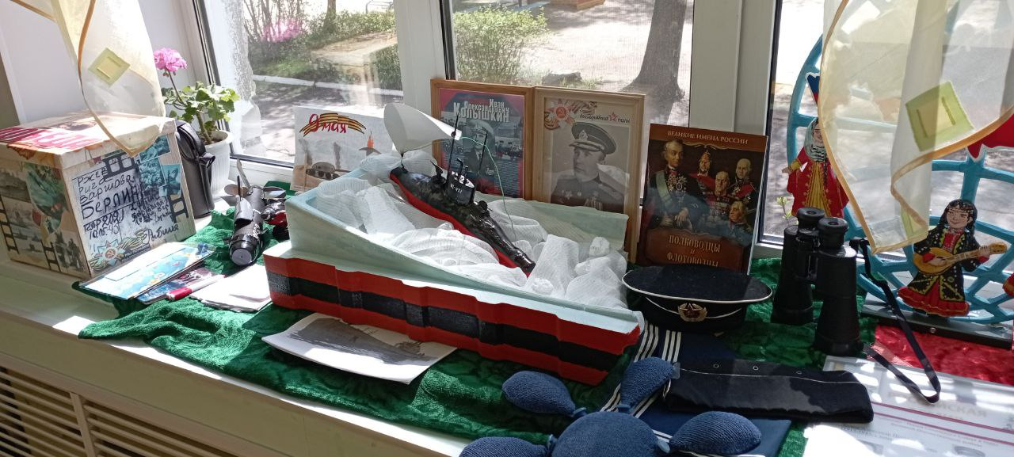

Slide 17
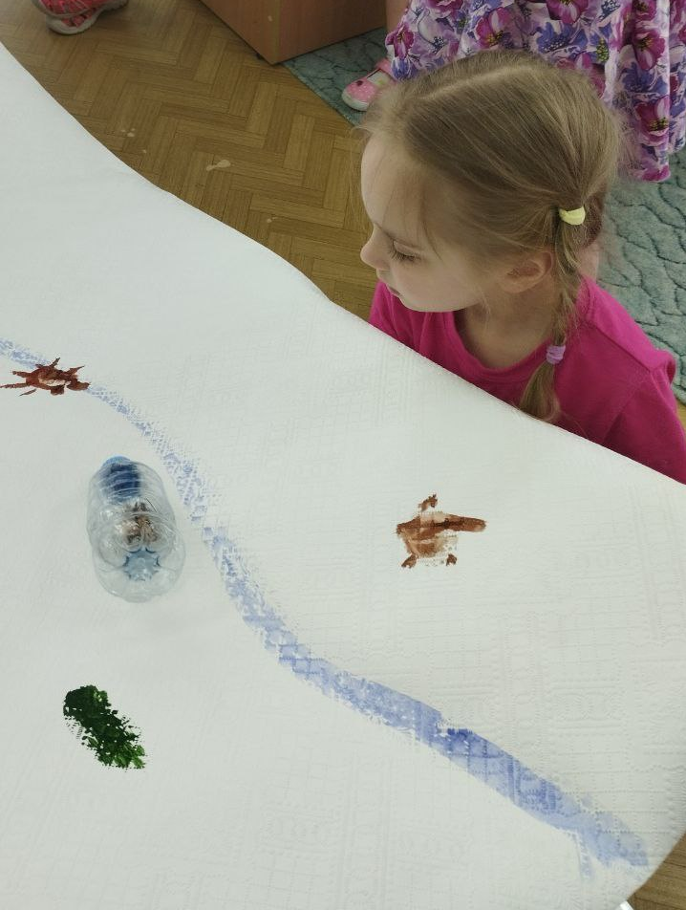
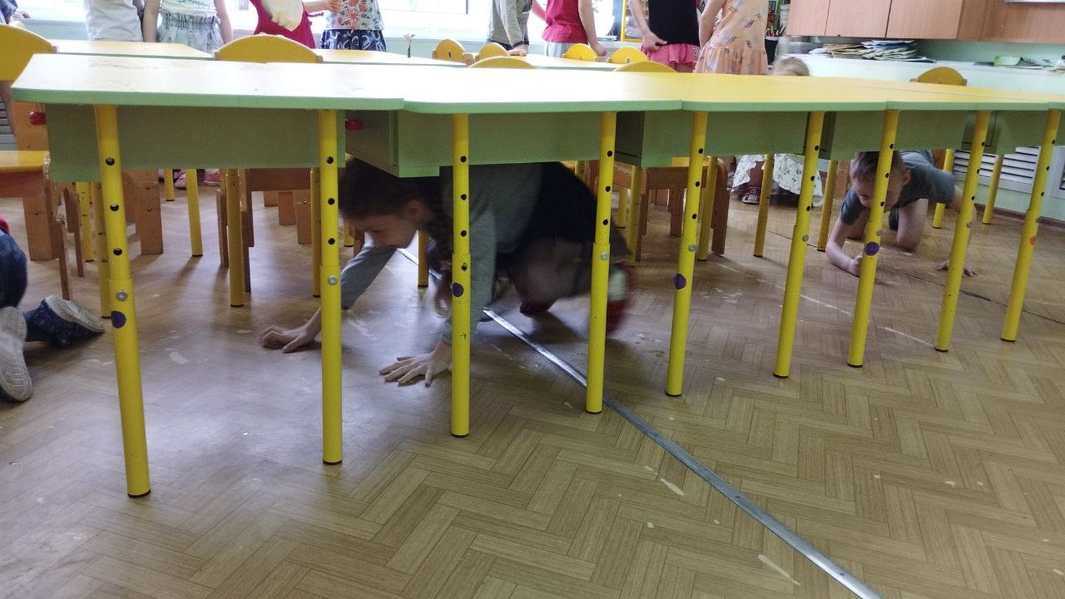

Slide 18
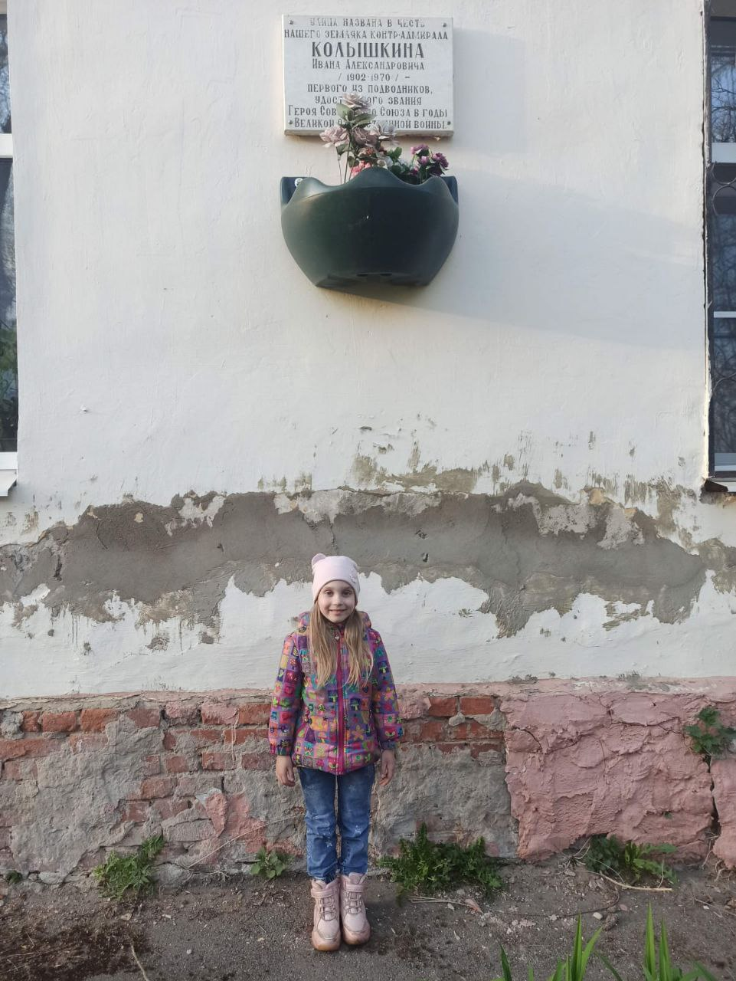
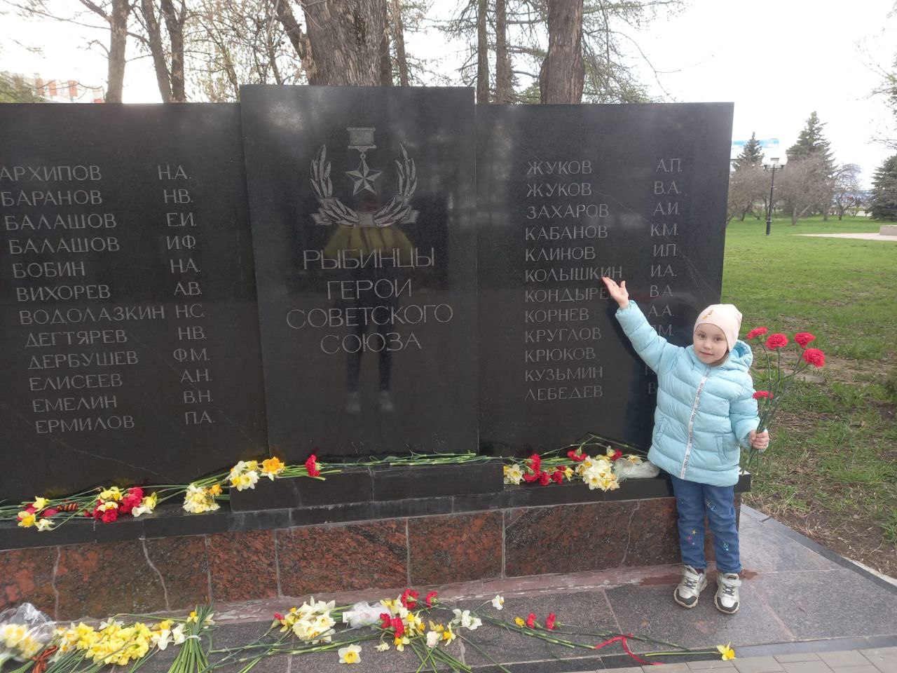

Slide 19
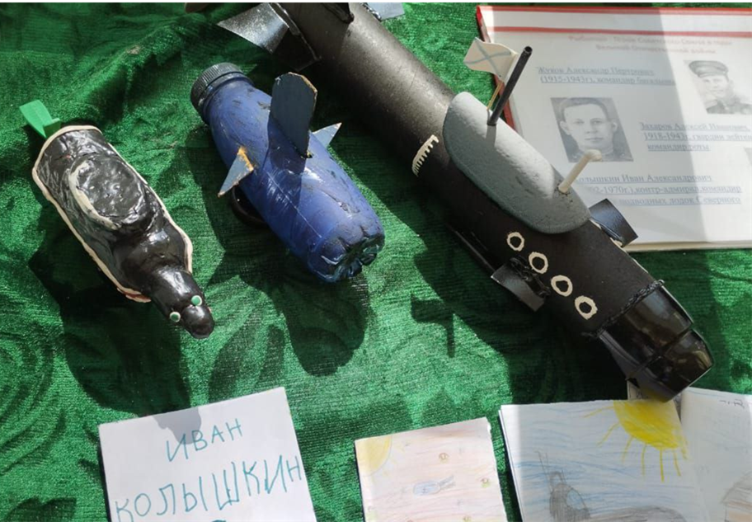
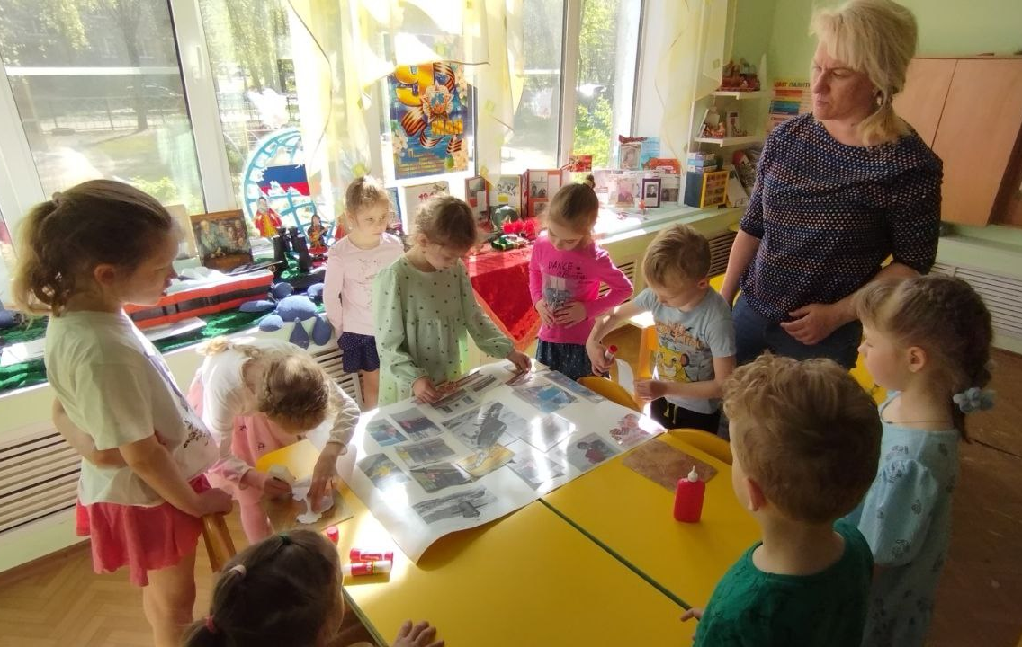
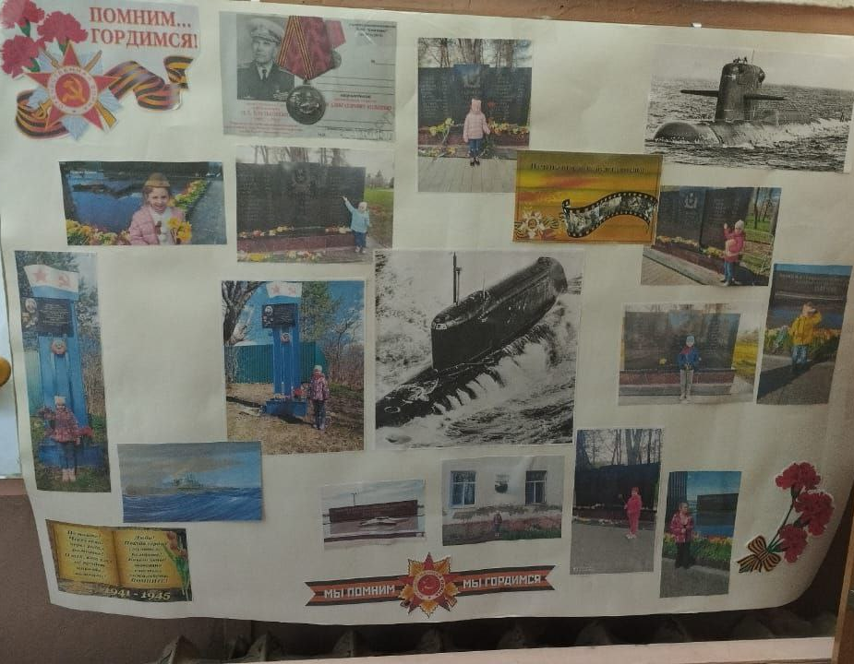

Slide 20
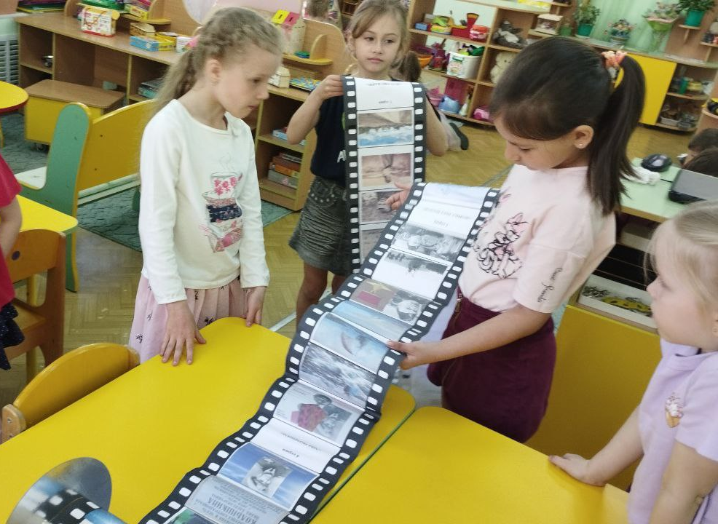

Slide 21
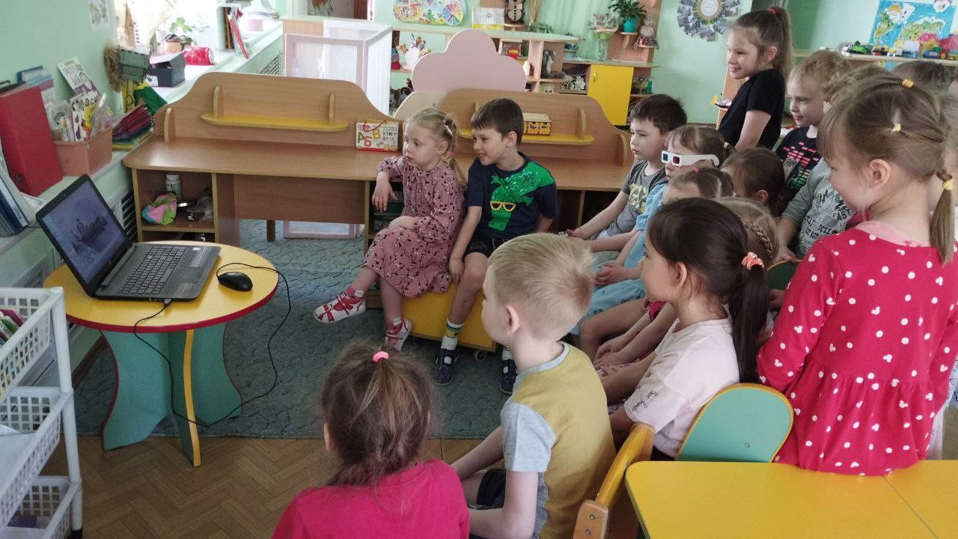

Slide 22
Заключение
На протяжении всей проектно – исследовательской деятельности каждый ребёнок получал много незабываемых ярких впечатлений, положительных эмоций, чувство гордости и удовлетворённости за то, что именно он внёс свою лепту в увековечивание памяти о великом контр – адмирале И.А.Колышкине. Именно это и определяет ситуацию успеха каждого ребёнка и формирует всесторонне-развитую личность, которая проявляет интерес к истории родного края и страны в целом, которая стремится к созиданию и обладает такими качествами как душевность, доброта, милосердие, сострадание, правдолюбие, смелость и отвага.
В результате совместной деятельности педагогов, родителей и детей весь представленный материал систематизирован и оформлен в виде сценариев мероприятий, игр. По каждому блоку разработаны беседы, дидактические игры, экскурсии, игры-инсценировки, развлечения.
Создан банк электронных ресурсов. Фильм о проекте

